Slide 1


数据预处理
数据库中的知识发现
南京大学软件学院

Slide 2
第3章: 数据预处理
为什么要进行数据预处理？
数据清理
数据集成和转换
数据减少
离散化和概念层次结构生成
总结

Slide 3
为什么要进行数据预处理？
现实世界中的数据是肮脏的
完整: 缺乏属性值, 缺乏某些感兴趣的属性, 或只包含聚合数据
吵: 包含错误或异常值
不一致: 包含代码或名称的差异
没有高质量的数据, 没有质量挖掘结果!
质量决策必须基于质量数据
数据仓库需要质量数据的一致集成

Slide 4
数据处理中的主要任务
数据清理
填写缺失值, 平滑嘈杂的数据, 识别或删除异常值, 并解决不一致问题
数据集成
集成多个数据库、数据多维数据集或文件
数据转换
规范化和聚合
数据减少
在体积中获得较少的代表性, 但产生相同或类似的分析结果
数据离散化
数据减少的一部分, 但特别重要, 特别是对数字数据而言

Slide 5
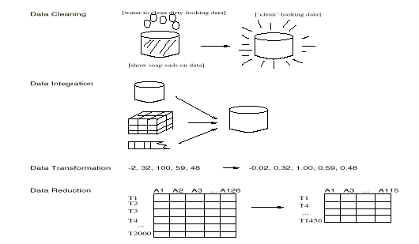
数据预处理的形式

Slide 6
第3章: 数据预处理
为什么要进行数据预处理？
数据清理
数据集成和转换
数据减少
离散化和概念层次结构生成
总结

Slide 7
数据清理
数据清理任务
填写缺失值
识别异常值并平滑嘈杂的数据
更正不一致的数据

Slide 8
缺少数据
数据并不总是可用的
例如, 许多元组没有记录几个属性的价值, 例如销售数据中的客户收入
缺少数据可能是由于
设备故障
与其他记录的数据不一致, 因此删除
由于误解而未输入的数据
某些数据在进入时可能不被认为是重要的
不注册历史记录或数据更改
可能需要推断缺少的数据。

Slide 9
如何处理丢失的数据？
忽略元组: 通常在缺少类标签时完成 (假设分类中的任务)—当每个属性的缺失值百分比有很大差异时无效。
手动填写缺失值: 繁琐 + 不可行？
使用全局常量填充缺失的值: 例如,"未知", 一个新的类？!
使用属性均值填充缺少的值
使用属于同一类的所有示例的属性均值来填充缺少的值: 更智能
使用最可能的值填充缺失的值: 基于地狱的公式或决策树

Slide 10
嘈杂的数据
噪声: 测量变量中的随机误差或方差
不正确的属性值可能是由于
错误的数据收集工具
数据输入问题
数据传输问题
技术限制 (例如输入缓存容量)
命名约定中的不一致
其他需要数据清理的数据问题
重复的记录
不完整的数据
不一致的数据

Slide 11
如何处理嘈杂的数据？
分箱方式:
首先对数据进行排序, 并将其划分为 (等深度) 箱
然后一个可以用垃圾桶的方法平滑, 用纸盒中值平滑, 用纸盒边界平滑等。
聚 类
检测和删除异常值
计算机与人工联合检测
检测可疑值并由人工检查
回归
通过将数据拟合到回归函数中平滑

Slide 12
简单的离散化方法: 绑定
等宽(距离) 分区:
它将范围划分为n大小相等的间隔:统一网格
如果a 个和B是属性的最小值和最高值, 间隔的宽度为:w= (B-a 个)/n。
最简单的
但异常值可能会主导演示文稿
倾斜的数据处理不好。
等深度(频率) 分区:
它将范围划分为n时间间隔, 每个时间间隔包含数量大致相同的样本
良好的数据扩展
管理分类属性可能会很棘手。

Slide 13
数据平滑的绑定方法
*价格排序数据 (美元): 4、8、9、15、21、21、24、25、26、28、29、34
* 分区到 (等深度) 箱:
-bin 1:4, 8, 9, 15
-bin 2:21, 21, 24, 25
-bin 3:26、28、29、34
* 通过垃圾桶平滑的意思是:
-bin 1:9, 9, 9, 9
-bin 2:23, 23, 23, 23
-bin 3:29、29、29、29
* 通过垃圾桶边界平滑:
-bin 1:4, 4, 4, 15
-bin 2:21, 21, 25, 25
-bin 3:26、26、26、34

Slide 14
聚类分析

Slide 15
回归
Y
y1
y1 '
y = x + 1
x1
X

Slide 16
第3章: 数据预处理
为什么要进行数据预处理？
数据清理
数据集成和转换
数据减少
离散化和概念层次结构生成
总结

Slide 17
数据集成
数据集成:
将来自多个源的数据合并到一个连贯的存储中
架构集成
集成元数据来自不同的来源
实体识别问题:识别真实世界中的实体来自多个数据源, 例如 a. A.cust-idb ≡custe-#
检测和解决数据值冲突
对于相同的真实世界实体, 来自不同来源的属性值是不同的
可能的原因: 不同的表示法, 不同的比例, 例如, 公制与英国单位

Slide 18
处理数据集成中的冗余数据
集成多个数据库时, 通常会出现冗余数据
中。相同的属性在不同的数据库中可能有不同的名称
一个属性可能是"派生"属性在另一个表格中, 例如, 年收入
冗余数据可能会被检测到关联分析
仔细整合来自多个来源的数据可能有助于减少减少现象, 避免冗余和不一致, 并提高挖掘速度和质量

Slide 19
数据转换
平滑: 消除数据中的噪音
聚合: 汇总, 数据多维数据集构造
泛化: 概念层次结构的攀升
规范化: 缩放以在指定的小范围内
最小值规范化
z 分数规范化
按小数缩放进行规范化
属性功能构造
从给定属性构造的新属性

Slide 20
数据转换: 规范化
最小值规范化
z 分数规范化
按小数缩放进行规范化
在哪里J是最小的整数, 这样的最大值 ( |)< 1

Slide 21
样品
最小最大归一化
属性: 收入, 价值从12000到98000
如果我们要将值73000映射到新的作用域 [0.0, 1.0]
然后 (73000-12000)/(98000-2000) (1.0-0) = 0.716
z-分数规范化
如果属性 "收入" 的平均值为 54 000, 标准偏差为16000
然后 (7000-54 000)/16000 = 1.225
按小数缩放进行规范化
给定属性 a, 其值为–986到 986, 最大赦免值为 986, 因此我们得到 j=3(that 为 1000)
-986 将转换为-0.986

Slide 22
第3章: 数据预处理
为什么要进行数据预处理？
数据清理
数据集成和转换
数据减少
离散化和概念层次结构生成
总结

Slide 23
数据缩减策略
仓库可能存储 tb 的数据: 复杂的数据分析/挖掘可能需要很长时间才能在完整的数据集上运行
数据减少
获得较小的数据集表示, 但产生相同 (或几乎相同) 的分析结果
数据缩减策略
数据多维数据集聚合
减少尺寸
减少数值
离散化和概念层次结构生成

Slide 24
数据多维数据集聚合
数据多维数据集的最低级别
的聚合数据。个人利益实体
例如, 一个客户在电话呼叫数据仓库。
数据多维数据集中的多个聚合级别
进一步减少要处理的数据的大小
参考适当的级别
使用最小的表示形式, 这足以解决任务
应尽可能使用数据多维数据集回答有关聚合信息的查询

Slide 25
减少尺寸
要素选择 (即属性子集选择):
选择一组最小的要素使给定这些要素的值的不同类的概率分布尽可能接近给定所有要素的值的原始分布
减少模式中的模式的数量, 更容易理解
有2^{D} 可能的子功能D特征
如果功能的数量太大, 那么测试所有这些子集可能是不可能的
因此, 启发式方法经常被用来解决这个问题

Slide 26
启发式特征选择方法
几种启发式特征选择方法:
特征独立性假设下的最佳单个特征: 通过显著性测试进行选择。
最佳的逐步功能选择:
首先选择最佳的单功能
然后下一个最好的功能条件到第一个,..。
分步功能消除:
重复消除最差的功能
最佳组合功能选择和消除
决策树: id3、c4.5 等

Slide 27
决策树归纳示例
初始属性集:
{a1、a2、a3、a4、a5、a6}
a4？
a1？
a6？
第1类
第2类
第1类
第2类
>
减少属性集: {a1、a4、a6}

Slide 28
数据压缩
字符串压缩
有广泛的理论和优化的算法
通常是无损
但如果不扩大, 只有有限的操纵才有可能
音频/视频压缩
通常是有损压缩, 具有渐进式细化
有时信号的小片段可以在不重建整个信号的情况下重建

Slide 29
数据压缩
原始数据
压缩
数据
无损
原始数据
近似
有损

Slide 30
减少了数值
参数化方法
假设数据适合某些模型, 估计模型参数, 只存储参数, 并丢弃数据 (可能的异常值除外)
回归
对数线性模型: 在 m-d 空间的一个点上获得值, 作为适当边缘子空间上的乘积
非参数化方法
不要假设模型
主要族: 直方图、聚类分析、取样

Slide 31
回归和对数线性模型
线性回归: 对数据进行建模以适应直线
通常使用最小二乘法来适应线条
多元回归: 允许将响应变量 y 建模为多维特征向量的线性函数
对数线性模型: 近似离散多维概率分布

Slide 32
回归分析和对数线性模型
线性回归:y =+ x
两个参数,和指定行, 并使用现有数据进行估计。
使用最小二乘准则的已知值Y1Y2,...X1X2,....
多元回归:y = b0 + b0 x1 + b0 x2。
许多非线性函数可以转换为上述函数。
对数线性模型:
联合概率的多路表由低阶表的乘积近似。
概率：p (a、b、c、d) =·Ab最 "交流χ广告让Bcd

Slide 33
直方图
一种流行的数据缩减技术
将数据划分为存储桶, 并存储每个存储桶的平均值 (总和)
可使用动态编程在一维中进行优化构建
与量化问题相关。

Slide 34
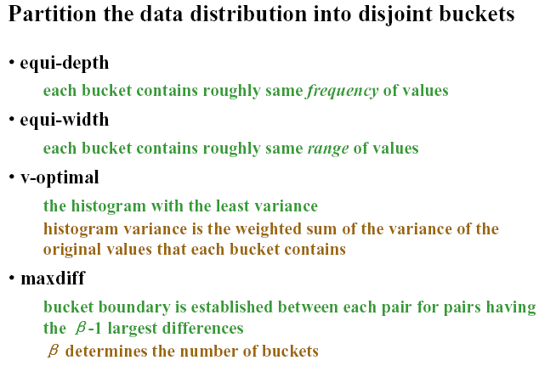

Slide 35
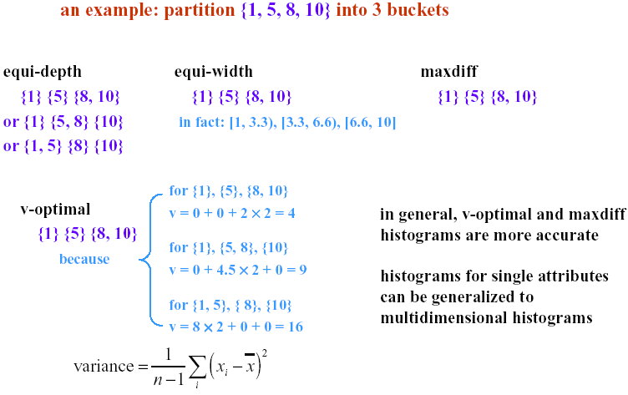

Slide 36
聚 类
将数据集划分为群集, 并且只能存储群集表示形式
如果数据是聚集的, 但如果数据是聚集的, 则不会是非常有效的。"抹黑"
可以具有分层聚类, 并存储在多维索引树结构中
聚类定义和聚类算法有许多选择, 如第8章进一步详细介绍

Slide 37
采样
允许挖掘算法在复杂程度上运行, 这种复杂性可能与数据的大小呈亚线性关系
选择一个代表数据的子集
简单的随机抽样在出现倾斜的情况下可能性能非常差
开发自适应采样方法
分层采样:
近似于整个数据库中每个类 (或感兴趣的亚群) 的百分比
与倾斜的数据一起使用

Slide 38
采样
ssswor
(简单的随机
样品没有
更换)
ssswr
原始数据

Slide 39
采样
原始数据
分层样本

Slide 40
第3章: 数据预处理
为什么要进行数据预处理？
数据清理
数据集成和转换
数据减少
离散化和概念层次结构生成
总结

Slide 41
离散
三种类型的属性:
名义—来自无序集合的值
序—有序集中的值
连续—实数
离散：
将连续属性的范围划分为间隔
有些分类算法只接受分类属性。
通过离散化减少数据大小
为进一步分析做好准备

Slide 42
离散化与概念层次
离散
减少给定连续属性的值的数量。划分属性的范围 到间隔.然后, 可以使用间隔标签替换实际数据值。
概念层次结构
通过收集和收集数据来减少数据。替换低级概念(如属性年龄的数值)通过更高层次的概念(如年轻人、中年人或老年人)。

Slide 43
数字数据的离散化和概念层次结构生成
绑定 (请参见之前的部分)
直方图分析 (见之前的章节)
群集分析 (请参见前面的部分)
基于熵的离散化 (稍后将介绍)
自然分区的分段

Slide 44
基于熵的离散化
给定一组样本 s, 如果使用边界 t 将 s 划分为两个周期 s1 和 s2, 则分区后的熵为
将所有可能边界上的熵函数最小化的边界被选择为二进制离散化。
该过程递归地应用于获得的分区, 直到满足一些停止条件, 例如,
实验表明, 该方法可以减小数据大小, 提高分类精度
查看这一章"概念描述和歧视挖掘"

Slide 45
自然分区的分段
3-4-5规则可用于将数值数据分割为
相对统一,"自然"间隔。
* 如果间隔包含3个、6个、7个或9个不同的值在最重要的数字, 将该范围划分为3个等宽间隔
* 如果它包含 2, 4, 或8个不同的值在最重要的数字, 划分范围分为4个间隔
* 如果它在最重要的数字处包含1、5或10个不同的值, 请将范围划分为5个间隔

Slide 46
3-4-5 规则示例
计数
第1步:
-$351-$155利润 1 838 美元
最小低 (即 5%-磁贴) 高 (即 95%-0 磁贴)
第2步:
1, 000 低 =-$1000 高 = 2, 000 美元
第3步:
(-$1, 000-$2, 000)]
(-1, 000 美元)–0]
(0-1, 000 美元]
($1, 000-$2, 000)]
第4步:
(-400 至 5 000 美元)
(-400 美元)–0]
(0-1, 000]
($1, 000-$2, 000]
($2, 000-$5, 000]
(0-
200美元]
($1, 000-
$1, 200]
(-$400-
-$300]
($2, 000-
3, 000 美元]
($200-
400美元]
($1, 200-
$1, 400]
(-$300-
-$200]
(3, 000 元-
$4, 000]
($400-
600美元]
($1, 400-
1, 600 美元]
(-$200-
-$100]
($4, 000-
$5, 000]
($600-
$800]
(1, 600 元-
1, 800 美元]
($1, 800-
$2, 000]
(800 元-
1, 000 美元]
(-$100-
0]

Slide 47
分类数据的概念层次结构生成
用户或专家在架构级别显式属性的部分顺序的规范
通过显式数据分组规范层次结构的一部分
一组属性的规范, 但不指定其部分排序
仅指定部分属性集

Slide 48
一组属性的规范
概念层次结构可以根据给定属性集中每个属性的不同值数自动生成
具有最不同值的属性放置在层次结构的最低级别
国家
15不同的值
省或州
65不同的值
城市
3567不同的值
街
674, 339不同的值

Slide 49
第3章: 数据预处理
为什么要进行数据预处理？
数据清理
数据集成和转换
数据减少
离散化和概念层次结构生成
总结

Slide 50
总结
数据准备是仓储和采矿的大问题
数据准备包括
数据清理和数据集成
数据缩减和功能选择
离散
已经开发了很多方法, 但仍然是一个活跃的研究领域

Slide 51
引用
j. han 和 m. kamber。数据挖掘: 概念和技术。摩根·考夫曼, 2000年。(包括材料)
d. p. ballou 和 g. k. tai。提高数据仓库环境中的数据质量。含石棉材料的来文, 42-73-78, 1999。
jagadish 等人, 关于数据减少技术的特刊。 数据工程技术委员会公报, 20 (4), 1997年12月。
d. 派尔。数据挖掘的数据准备。摩根·考夫曼, 1999年。
t. 雷德曼。数据质量: 管理和技术。bantam books, 纽约, 1992年。
y. wand 和 r. wang。锚固数据质量维度本体论基础。含石棉材料通讯, 39:86-95, 1996。
r. wang, v. storey 和 c. firth。数据质量研究分析框架。ieee trans. 知识和数据工程, 7:623-640, 1995。

Slide 52
数据库中的知识发现
谢谢！！！

